Slide 1

Противодействие коррупции в сфере образования Карагандинской области

Slide 2
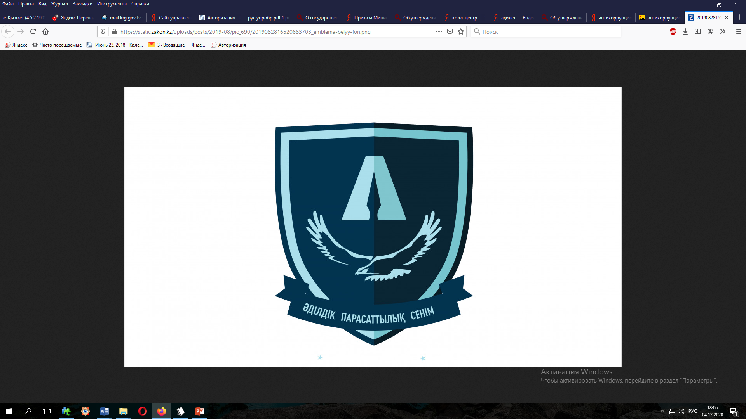

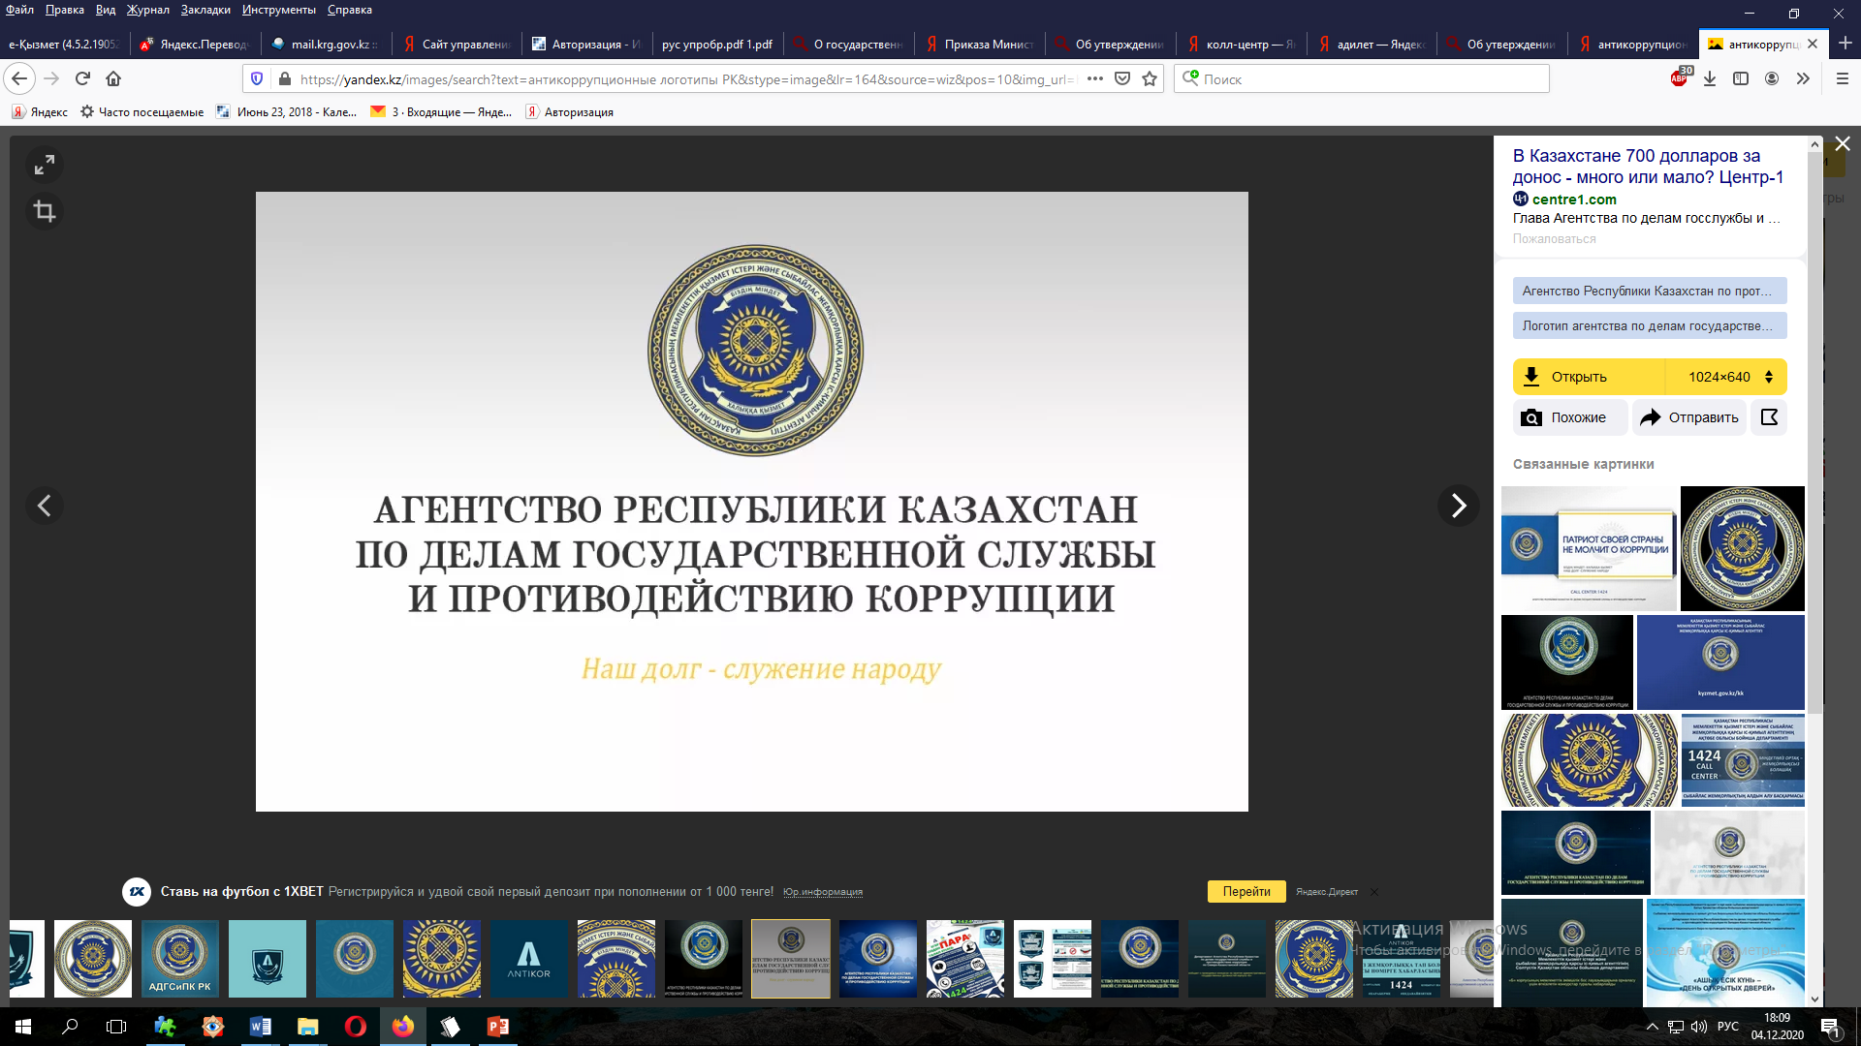
В каждой организации образования
Антикоррупционные стандарты
Антикоррупционные стандарты
Кодекс академической честности
Кодекс академической честности
Уполномоченные лица по этике и противодействию коррупции
Антикоррупционные стандарты
Кодекс академической честности
Уполномоченные лица по этике и противодействию коррупции
Уполномоченные лица по этике и противодействию коррупции
33%
33%
КАДРОВОЕ ОБЕСПЕЧЕНИЕ
В целях оптимального использования кадрового потенциала проводится работа по ротации руководящего состава организаций образования и их аттестация
На сайте управления образования размещены все вакансий, имеющиеся в подведомственных организациях образования области
В рамках проекта «Адал көмек» прямые эфиры в социальных сетях (facebook, instagram)
Функционирует колл-центр, в популярных мессенджерах созданы чаты для студентов, учителей и родителей, куда могут обращаться по любым вопросам, в том числе по коррупционным проявлениям.
Попечительский совет осуществляет общественный контроль за расходованием благотворительной помощи, участвует в распределении финансовых средств, поступивших в организацию образования в виде благотворительной помощи и принимает решение о его целевом расходовании, вырабатывает предложения при формировании бюджета

Slide 3

Предупреждение коррупционных проявлений
Мониторинг в любое время и с различных устройств | Контроль за планированием и расходованием бюджета
Интеграция с системами INDIGO, SAKURA, MINDAL, MALAHIT - соответствует требованиям информационной безопасности
В рамках Государственной программы «Цифровой Казахстан» внедрение платформы организации учебного процесса PIXEL | Постановка на очередь в детские сады система «Indigo»
Проведение внутреннего анализа коррупционных рисков
Внедрение облачной бухгалтерии
Автоматизация государственных услуг

Slide 4









Формирование честности, порядочности, законопослушного гражданина
Антикоррупционное образование предусмотрено в рамках изучения 4 предметов («Познание мира (1-4 классы), «Самопознание» (5-8 классы), а также «Человек и общество. Право»(9-11 классы), в рамках обновленного содержания предмет «Основы права» для 9-11 классов
во всех учреждениях образования утвержден план работы клубов «Адал Ұрпақ» и организована деятельность школьного клуба
                Проект «Adaldyq alańy» главный канал популяризации ценностей добропорядочности
Формирование антикоррупционной культуры
Управлением образования Карагандинской области разработан учебный курс «Адал ұрпақ»
информационная открытость и прозрачность учебного процесса
37 центров обслуживания студентов по принципу «одного окна»
67 колледжах области созданы студенческие клубы «Саналы Ұрпак»
Количество участников 3 654 студентов

Slide 5
РЕЗУЛЬТАТЫ АНАЛИЗА КОРРУПЦИОННЫХ РИСКОВ
В ОРГАНИЗАЦИЯХ ОБРАЗОВАНИЯ
ИЗУЧЕНИЕ ДЕЯТЕЛЬНОСТИ ПО УПРАВЛЕНИЮ ПЕРСОНАЛОМ
ИЗУЧЕНИЕ ДЕЯТЕЛЬНОСТИ ПО ОКАЗАНИЮ ГОСУДАРСТВЕННЫХ УСЛУГ
ИНЫЕ ВОПРОСЫ
33%
Факт назначения на должность работника не соответствующего квалификационным требованиям
несоответствие оформления трудовых отношений работодателя и работника
нарушение требований ведения делопроизводства и кадровой работы
несоответствие функциональных обязанностей и должностных инструкций
нарушение оформления документов по зачислению детей в мини-центр
отсутствие медицинского подтверждения на детей (паспорт здоровья)
нарушение приема детей в дошкольную организацию
при отсутствии подтверждающих документов в ИС по ведению учебного процесса в дистанционном режиме, педагоги получали заработную плату в полном объеме
отсутствует автоматизация бухгалтерского учета (не установлена программа 1С)

